Slide 1
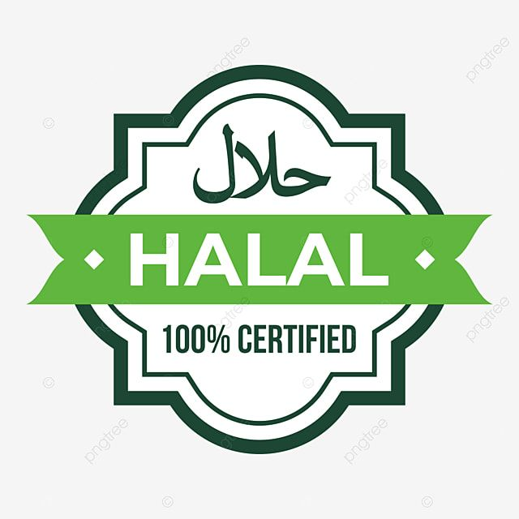

HALAL LIFESTYLE
PENGABDIAN MASYARAKAT
UNIVERSITAS AIRLANGGA
Dr. Dien Mardhiyah

Slide 2
keyakinan atau kepercayaan seseorang atas sesuatu yang kemudian akan mempengaruhi sikap, cara pandang, dan tindakan
MIND SET
GAYA HIDUP

Slide 3
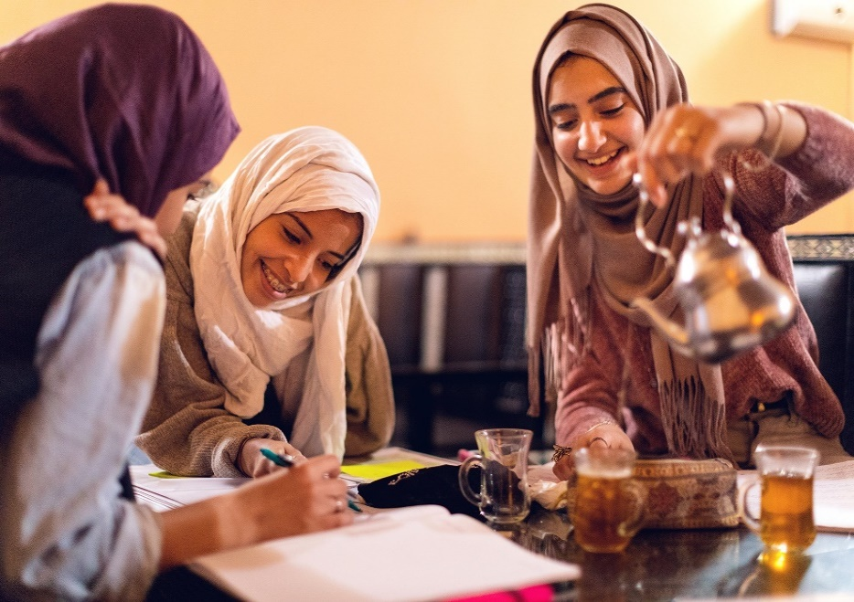
DEFINISI
Pada dasar nya Islam telah memiliki tatanan kehidupan yang telah ada dalam aturan yang ditentukan dalam Agama Islam, sehingga ideal nya seorang muslim adalah seorang yang memiliki gaya hidup sesuai dengan aturan-aturan tersebut. Kesadaran terhadap aturan tersebut kemudian diadopsi menjadi gaya hidup yang dikenal dengan bergaya hidup halal atau halal lifestyle.

Slide 4
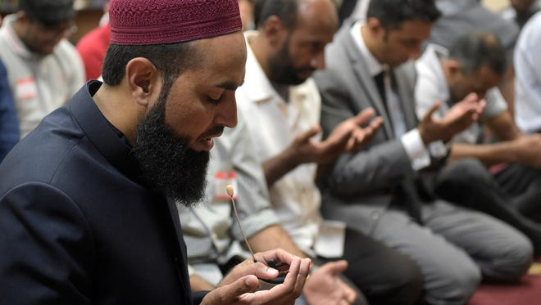
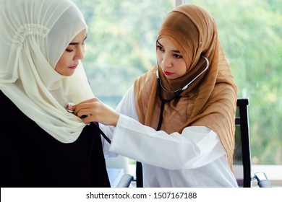
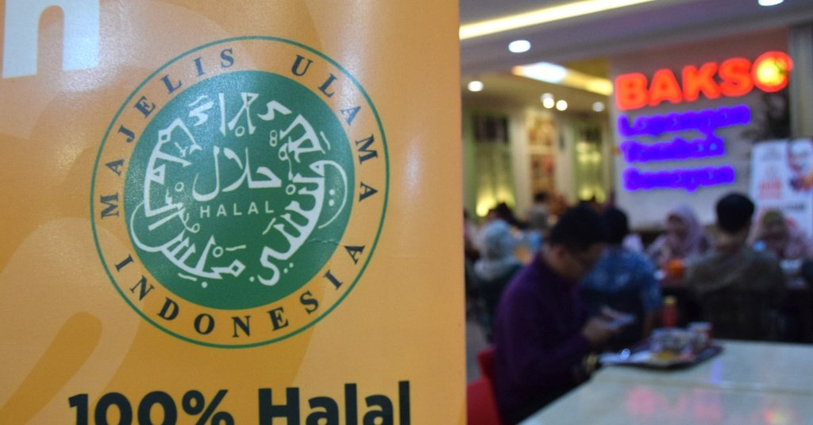
LIFESTYLE
Komponen gaya hidup menciptakan tipe perilaku umum. Setiap individu mengembangkan gaya hidup sebagian besar dengan coba-coba. Orang-orang mengalami aktivitas yang berbeda, biasanya mengadopsi kebiasaan yang mereka anggap paling berhasil dan memuaskan secara pribadi (Donatelle, 2009). Perilaku tersebut dapat dikelompokkan ke dalam sejumlah struktur yang berpotongan dan membentuk komponen gaya hidup. Setiap komponen dapat memicu beberapa efek pada beberapa dimensi kesehatan setiap orang.

Slide 5
4 PRINSIP HALAL LIFESTYLE
Terdapat empat prinsip yang dijalankan pada Halal Lifestyle, yaitu :
Prinsip Syariah
Prinsip kuantitas karena tidak diperbolehkan berlebihan
Prinsip prioritas karena tidak membeli atau beraktifitas yang mubazir
Prinsip moralitas sesuai akidah.

Slide 6
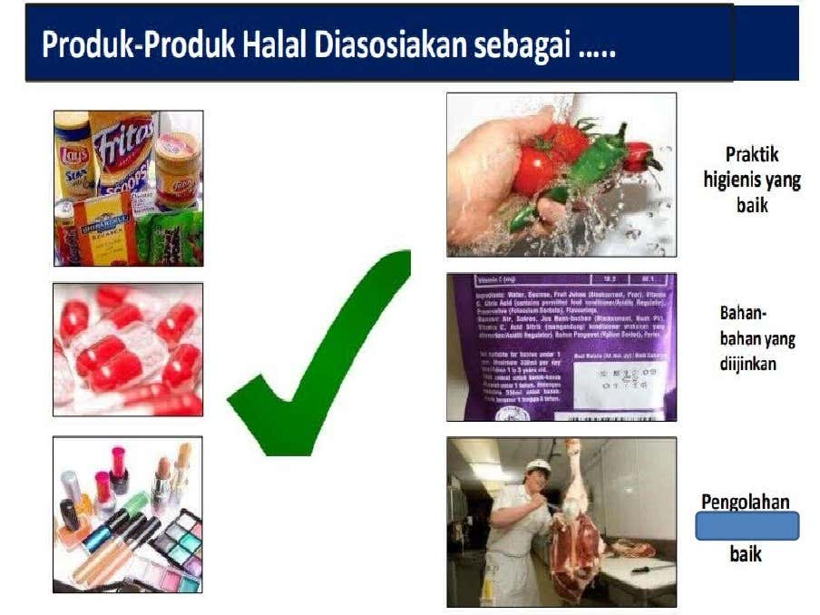

Slide 7
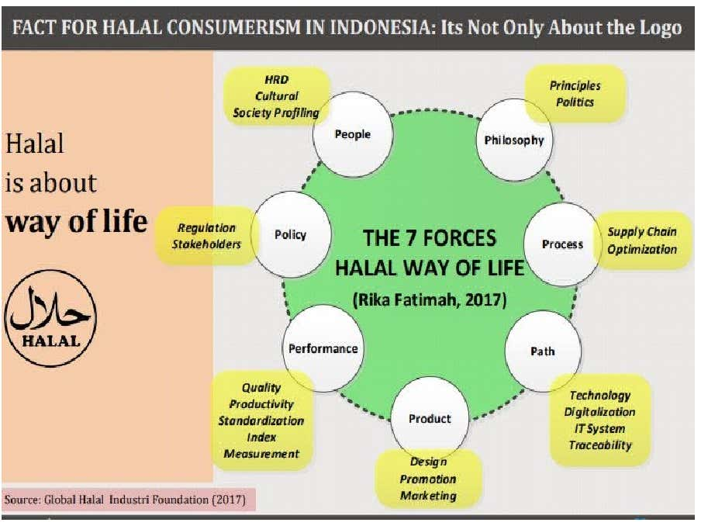

Slide 8
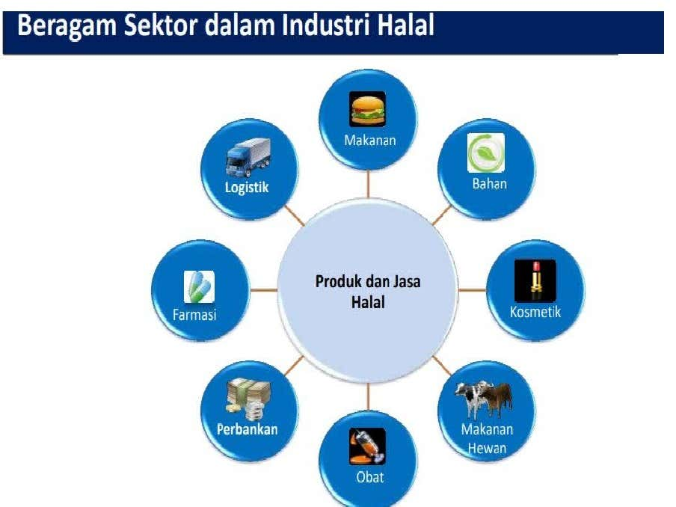

Slide 9
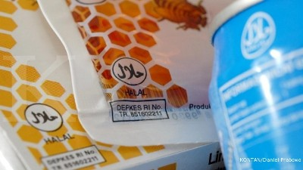
Industri Makanan dan Minuman
Bagi konsumen muslim, makanan halal adalah produk yang telah melalui proses sertifikasi halal. Hal itu ditandai dengan pencantuman lambang halal pada kemasan.
Bagi konsumen nonmuslim, logo halal mewakili simbol kebersihan, kualitas, kemurnian, dan keamanan. Lambang ini menjadi standar dan barometer dunia yang menentukan kualitas produk.

Slide 10
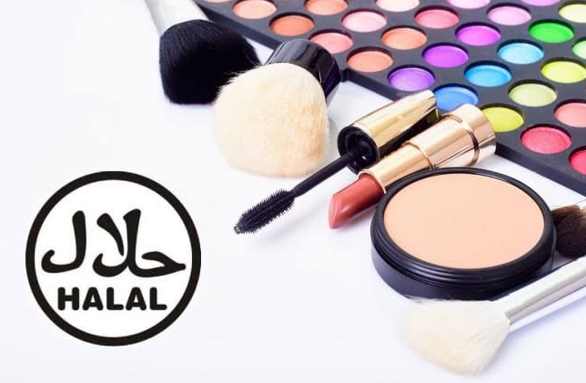
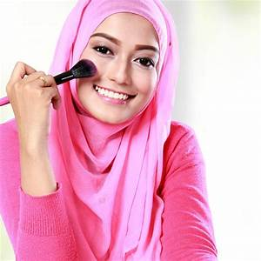
kosmetik
Jika saat memeriksa produk kosmetik dan menemukan bahan alami sebagai salah satu komposisi utama, perlu mempertimbangkan beberapa hal terlebih dahulu. Faktanya, produk yang mengklaim dirinya terbuat dari 100% alami tidak menjamin kehalalannya, karena ekstrak hewan pun termasuk alami. (Kompas.com dengan judul "Cara Memilih Produk Kosmetik Halal, Mulai dari Logo Halal hingga Komposisinya",

Slide 11
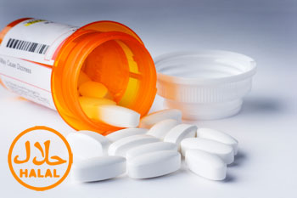
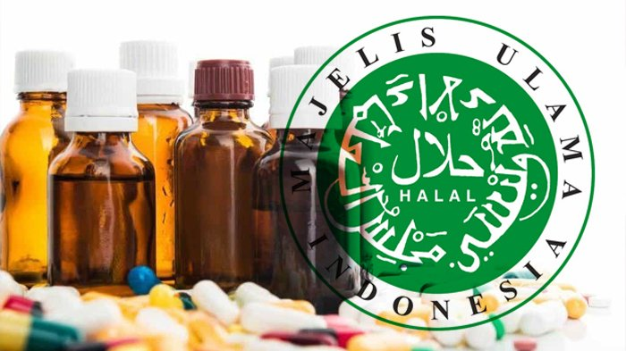
Industri Farmasi
Undang-Undang Nomor 33 Tahun 2014 tentang Jaminan Produk Halal (JPH). Pasal 4 UU tersebut berbunyi “Produk yang masuk, beredar, dan diperdagangkan di wilayah Indonesia wajib bersertifikat halal".
Mengacu ke data Lembaga Pengkajian Pangan, Obat-Obatan, dan Kosmetika (LPPOM) Majelis Ulama Indonesia (MUI), per Oktober 2019, baru 53 perusahaan yang tercatat memperoleh sertifikasi halal. 25,7 persen perusahaan yang sudah memiliki sertifikasi halal di Indonesia.
90-95 persen bahan baku produk farmasi masih diimpor. Untuk itu, perlu dilakukan penyesuaian bahan baku. Pasalnya, bahan baku yang diimpor tersebut belum tentu terjamin kehalalannya.

Slide 12
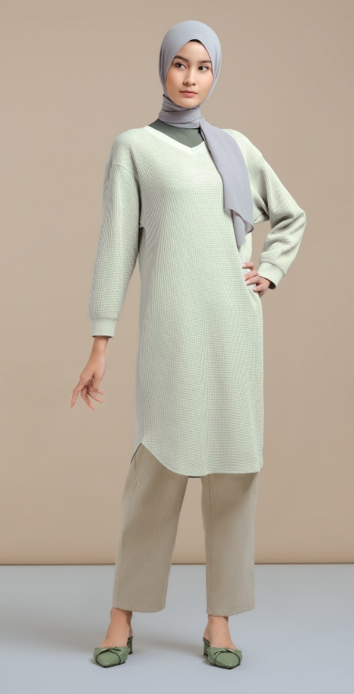
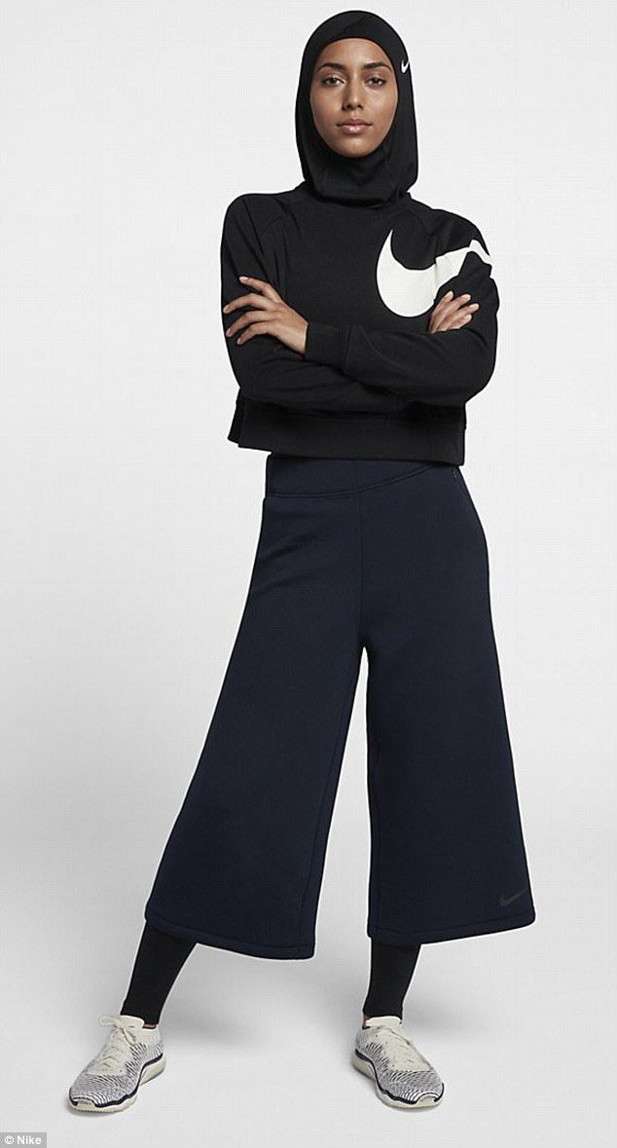
Fashion
Menteri Perindustrian Airlangga Hartarto sempat mengutarakan, konsumsi fesyen muslim Indonesia sekarang ini berkisar Rp 280 triliun dengan laju pertumbuhan 18,2 persen per tahun. “Peluang pasar fesyen muslim sangat besar, tentunya harus didukung baik online maupun offline.”
Menurut hasil riset The State of Global Islamic Economy Report 2018/2019 busana sopan akan menjadi arus utama di dunia. Hal ini ditandai beberapa fesyen internasional ternama membuat lini khusus modest fashion, seperti Nike, Uniqlo, hingga Marc Jacobs yang kini menjual hijab untuk seragam sekolah.

Slide 13
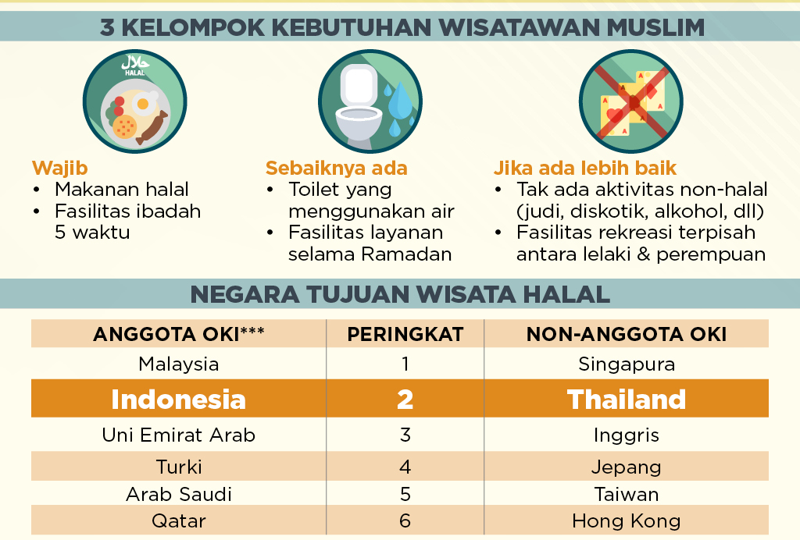
Pariwisata
Pengembangan wisata halal dapat menjadi salah satu pendorong per-tumbuhan ekonomi. Apalagi, jumlah wisatawan muslim diproyeksi mencapai 158 juta orang pada 2020. Pada 2026, jumlah pelancong muslim di-ramalkan mencapai 230 juta orang.

Slide 14
Fakta - fakta
Produk halal sudah menjadi trend dunia. Tidak hanya diasosiasikan sebagai ajaran agama tetapi sudah menjadi gaya hidup (pemahaman bahwa produk yang sudah mendapat sertifikasi halal terlah terjamin kebersihan, Kesehatan, dan kualitasnya
1
2
Sektor yang dikembangkan dalam produk halal begitu luas sehingga menjadi penggerak pertumbuhan ekonomi
3
Potensi pasar produk halal sangat besar baik di tingkat pasar global maupun domestik
Pengembangan industri halal harus dilakukan secara terintegrasi mulai dari pemasok sampai dengan konsumen dengan berbagai sarana pendukung
4
4
Masih sedikit produk yang tersertifikasi halal (9,6%)

Slide 15
. Berdasarkan data sertifikasi LPPOM MUI, 8 tahun terakhir (2011-2018) terdapat total sebanyak 59 951 perusahaan. Dari 727 617 produk yang diproduksi oleh perusahaan tersebut, terdapat 69 985 produk yang telah tersertifikasi halal (LPPOM MUI). Hal ini berarti hanya 9,6 persen produk telah tersertifikasi, sedangkan sisanya belum memiliki sertifikat halal. Bukan berarti haram, namun bisa jadi produk tersebut belum diajukan untuk sertifikasi halal. (Farida, 2019)

Slide 16


Slide 17
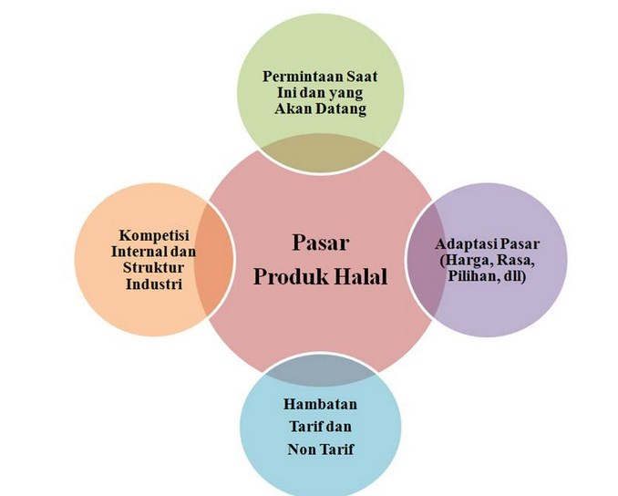

Slide 18

Terima Kasih

